Slide 1
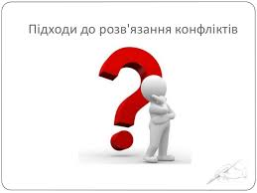
Презентація дисципліни вільного вибору «Альтернативні способи вирішення спорів»

Slide 2
Три методи вирішення конфліктів: - за допомогою сили — застосування підходу з позиції сили означає застосування до сторони з метою вчинення нею дії, якої ви хочите домогтися; - за допомогою права — звернення до закону або адміністративної процедури; - обговорення інтересів — можливість сфокусуватися на проблемі із урахуванням інтересів та потреб обох сторін

Slide 3
Ви можите навчитися вирішувати конфлікти не будучи психологом чи суддею...
ДЛЯ ЦЬОГО ТРЕБА

Slide 4
навчитися вести переговори
дізнатися що таке медіація
застосовувати інструменти медіації в житті

Slide 5
ми навчимо тебе розв'язувати
конфлікти в родині, в побуті,
на роботі, в бізнесі та взагалі всюди

Slide 6
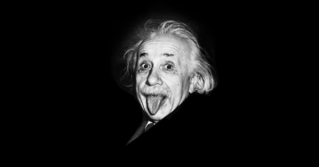
Людина, яка слідує за натовпом, як правило пройде не далі, ніж натовп. Людина, яка ходить сама по собі, зможе, ймовірно, опинитися в таких місцях, де ніхто ніколи не був.
Прийди та дізнайся, що це означає в медіації

